Slide 1


Комплексная защита данных в физических и виртуальных средах

Slide 2




Acronis – в России сегодня
Российская компания!
Импортозамещение!
Сертификация ФСТЭК!
Все цены в рублях!
Notes:
Компания Акронис как и ее продукты, широко известна в мире.
Компания является разработчиком системных решений для корпоративных и домашних пользователей.

Slide 3
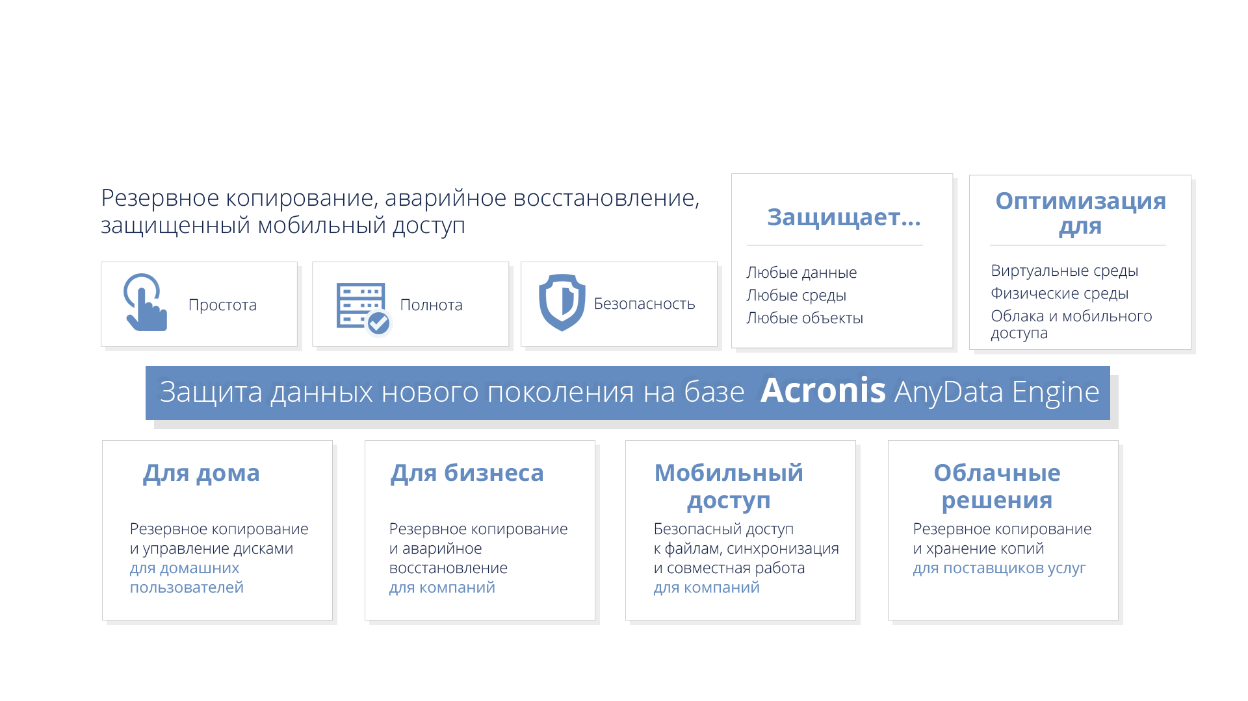
Что предлагает Acronis?

Slide 4
Acronis - единая платформа для комплексного подхода к резервному копированию

Slide 5
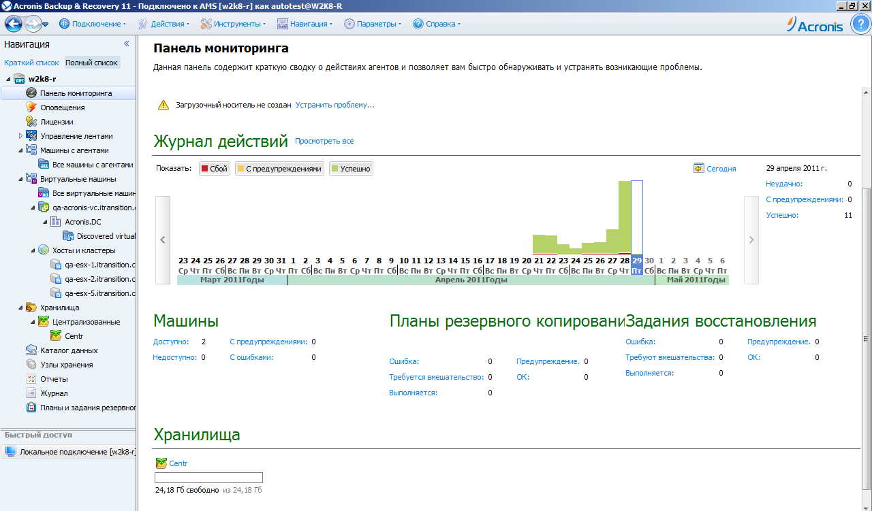
Единая консоль управления
GUI переработан с учетом пожеланий пользователей. Интерфейс стал более логичным, понятным и лёгким. Нужные настройки и задачи запускаются несколькими щелчками мыши.

Slide 6








Acronis Backup Advanced 11.7
Сервер управления
Acronis
Сервер виртуализации VMware
Узел Хранения Acronis
Агент
Агент
Агент
Планы резервного копирования
Статистика, мониторинг, каталог
Централизованный доступ ко всем компонентам
Управляемое
хранилище
диск
Узел хранения
Acronis
Хранение резервных копий
Удаление старых копий
Автоматическое перемещение резервных копий по расписанию
Дедупликация, шифрование
Узел Хранения Acronis
Агенты Acronis
Сервер Управления Acronis
Управляемое
хранилище
лента
Управляемое
хранилище
диск
Создание резервных копий
Восстановление из резервных копий
Агент
Агент
Агент
Windows и Linux серверы
рабочие станции

Slide 7





Поддержка приложений
Microsoft Exchange
  Резервное копирование отдельных объектов Exchange
  Детализированное восстановление до уровня отдельных электронных ящиков, контактов, задач
  Усечение журналов
Microsoft SQL
  Однопроходное резервное копирование
  Детализированное восстановление до уровня отдельных баз данных
  Усечение журналов
Microsoft SharePoint
  Однопроходное резервное копирование
  Детализированное восстановление до уровня отдельных документов с помощью SharePoint Explorer
Microsoft Active Directory
  Однопроходное резервное копирование
  Детализированное восстановление до уровня отдельных баз данных и системных томов (SYSVOL)
ОДНОПРОХОДНОЕ РЕЗЕРВНОЕ КОПИРОВАНИЕ
ПОДДЕРЖКА ПРИЛОЖЕНИЙ ACRONIS BACKUP ADVANCED

Slide 8
Проверка
Считывание и расчет MD5
Файл резервной копии Acronis
Простота
  Никаких сложных виртуальных лабораторий или «песочниц»
  Нет отдельных заданий и планов проверки
Полнота проверки
  Проверяется весь образ целиком, а не только его загрузочные разделы
Безопасность
  Гарантия успешного восстановления в случае сбоя
Контрольная
сумма MD5
Сравнение
Считывание файла резервной копии и проверка контрольной суммы MD5
  Образ доступен для чтения и носитель не имеет ошибок
Сравнение контрольной суммы MD5 с исходным значением
  Образ не поврежден
Расписание проверок

Slide 9
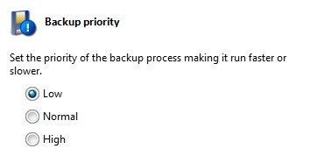
Регулирование загрузки ЦП
Влияет на распределение времени ЦП операционной системой
Аналогично назначению приоритетности процессов в диспетчере задач
Фактическая загрузка ЦП зависит от используемого оборудования, загрузки ОС и запущенных приложений
Защищаемая машина
Время ЦП
Приоритет
резервного
копирования
Acronis
Другие
приложения
Низкий
Нормальный
Высокий
0%
100%
Оптимальное распределение ресурсов ЦП 24 часа в сутки
Ускорение резервного копирования в часы минимальной рабочей нагрузки

Slide 10
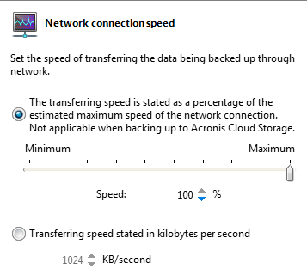
Регулировка загрузки сети
Машина-
источник
Хранилище
Пропускная способность
LAN
Резервное
копирование Acronis
Ограничение нагрузки резервного копирования на сеть
  Динамическое (%%)
  Статическое (Кб/с)
Резервное копирование серверов 24/7
Защита от перегрузки сети
Управление общими ресурсами
Улучшенное впечатление пользователя

Slide 11

Дедупликация
Исключение избыточных данных
На уровне файлов и отдельных блоков
Сокращение объема хранения до 90%
Почтовый сервер
A
B
C
D
Файловый сервер1
D
E
ВЫГОДЫ ОТ ДЕДУПЛИКАЦИИ
Файловый сервер 2
    Сокращение окна резервного копирования в Window
    Сокращение постоянно возрастающей стоимости хранения
    Снижение потребностей в электропитании и кондиционировании
    Сокращение нагрузки на сеть
A
C
D
E
Резервное копирование
Узел хранения Acronis
A
B
C
D
E
Входит в состав лицензии
Notes:
11

Slide 12
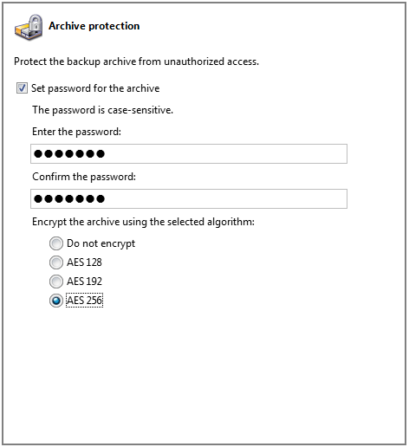
Шифрование
Методы шифрования промышленного класса
  Любой вид резервного копирования: шифрование по стандарту AES на источнике
  Дедупликация: шифрование SSL и на стороне хранилища
  Облако Acronis: шифрование с закрытым ключом и SSL
Надежное шифрование для любого сценария
Машина-источник
Сжатые и зашифрованные данные
ХРАНИЛИЩЕ
Рез.коп.
Сжатие
Шифр.

Slide 13


Acronis Secure Zone
Легко и удобно
  Создание резервной копии
  Автоматическое изменение размера существующих разделов
Комплексный подход
  Поддержка всех операций – резервного копирования, восстановления, просмотра, подключение
Безопасно
  Специальный скрытый раздел
  Недоступно для Windows, приложений, пользователей

Slide 14
Резервное копирование виртуальных машин

Slide 15






Резервное копирование виртуальных машин
Acronis Backup поддерживает 6 наиболее популярных платформ виртуализации:
Безагентное резервное копирование
VMware® vSphere™/ESX/ESXi
Microsoft®
Hyper-V™
6
Эксклюзивное предложение Acronis
Резервное копирование с использованием агентов
Citrix®
XenServer
RHEV
Linux® KVM
Oracle®
VM

Slide 16





Поддержка платформы виртуализации
«Безагентное» резервное копирование MS Hyper-V и VMware vSphere
«Агентное» резервное копирование VM с физическими дисками
«Агентное» резервное копирование RHEV, Citrix XenServer, Oracle VM
Централизованное управление копированием и восстановлением
Поддержка кластеров и живой миграции VM
Hyper-V Host
ESX(i) Host
ESX(i) / Hyper-V Host
VM
VM
VM
VM
VM
VM
Агент
Агент
Агент для Hyper-V
Агент для ESX(i)
Сервер управления Acronis
(Acronis Management Server)

Slide 17
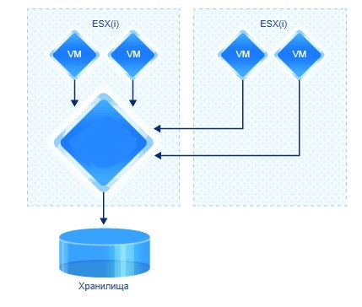

«Безагентное» резервное копирование VMware vSphere
Сервер Управления Acronis

Slide 18


Технология Acronis Instant Restore
Мгновенное восстановление физических и виртуальных машин
в виртуальную инфраструктуру
ESX/ESXi
Принцип работы
  Часть плана резервного копирования
  Инкрементное восстановление на ВМ
  Конвертация по расписанию
Хранилище
Гипервизор
Архив
ВМ
VMware
Hyper-V
  Полное восстановление виртуальной машины на
  VMware vSphere/Microsoft Hyper-V
  Простота внедрения
  Почти нулевое целевое время восстановления
<- РЕЗ.КОПИР.->
<- КОНВЕРТАЦИЯ->
Файлы ВМ
  Набор файлов ВМ (vmdk, vhd и т. д.)
  Сохранение на диск или на сетевой ресурс
  Высокая гибкость
Хранилище
Общие сетевые ресурсы
Архив
Файлы ВМ

Slide 19
Технология Acronis Active Restore
Стандартное восстановление
Восстановление
Технология
Active Restore
Восстановление
Загрузка
Загрузка
Время
40
сек.
Время
Восстановление важнейших файлов Windows в первую очередь
Загрузка Windows примерно через 40 секунд
  Acronis AnyData Engine заместит недостающие данные из резервной копии
Работа в нормальном режиме всех служб во время восстановления Восстановление данных почти без задержки по цене холодного резервного копирования

Slide 20
Миграция данных между любыми платформами
Физическая машина
ВМ VMware
ВМ Oracle
/
ВМ XenServer
Отличающееся оборудование
ВМ Hyper-V
ВМ RHEV
/
KVM
С физической машины на физическую (P2P)
С физической машины на виртуальную (P2V)
С виртуальной машины на виртуальную (V2V)
С виртуальной машины на физическую (V2P)
Надежное аварийное восстановление
Простота виртуализации
Простота обновления или перестановки системы
Acronis Backup Advanced для VMware, Hyper-V, RHEV, KVM, Oracle и Xen позволяет производить неограниченное количество миграций данных на лицензированную виртуальную хост-машину

Slide 21
Acronis Backup 12

Slide 22
Acronis Backup 12
Acronis Backup
12
Acronis Backup 11.7
Централизованное управление
Hyper-V
Acronis Backup Service
Приложения
Управление облаком
Основано на гибридной облачной архитектуре Acronis
Включает в себя:
100% версии Acronis Backup 11.7
100% службы Acronis Backup Service
Функции централизованного управления
VMware и Hyper-V
Резервное копирование приложений
Облачное развертывание
И многие другие функции
Notes:
Этот слайд предназначен для партнеров, торговых представителей или клиентов – не для потенциальных покупателей

Slide 23
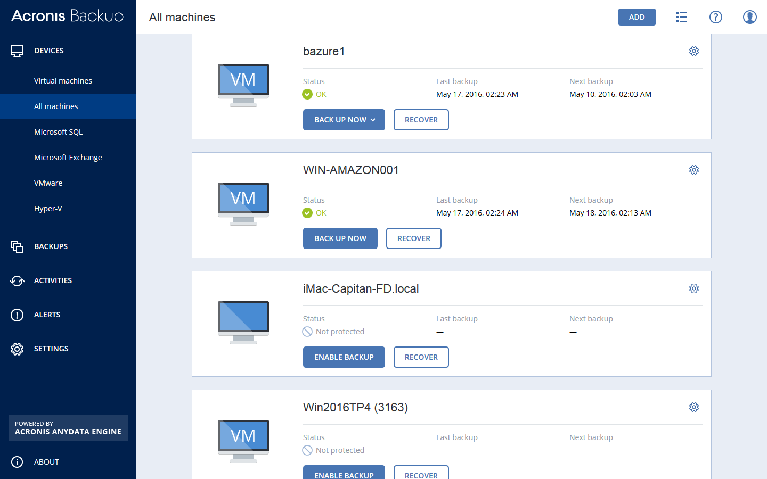
Локальная web-консоль
Простая и удобная веб-консоль
Быстрая установка на любую систему Windows или Linux
Простое централизованное администрирование
Управление защитой данных в масштабах целой организации

Slide 24
Облачная web-консоль
Простая интуитивно понятная веб-консоль
Предустановлена в облаке Acronis – установка не требуется
Простое централизованное администрирование
Управление защитой данных в масштабах целой организации

Slide 25
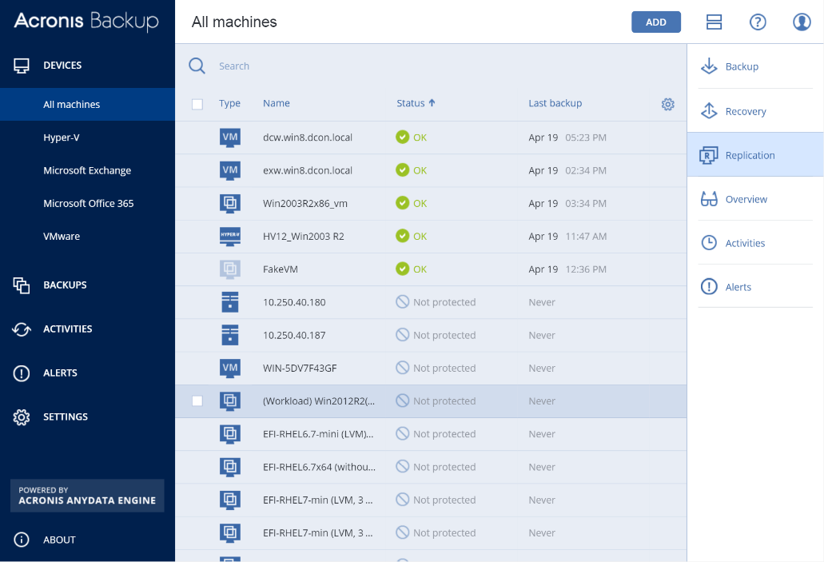
Комплексное резервное копирование и восстановление виртуальных машин
Полная поддержка систем ESX(i) и Hyper-V
Простой знакомый пользовательский интерфейс для администраторов виртуализации
Короткое целевое время восстановления и отличные показатели целевой точки восстановления благодаря функциям репликации VM, Instant Restore, vmFlashback и т. д.
Консистентность критических для бизнеса приложений без установки агентов на каждой VM с помощью без-агентного бэкапа

Slide 26
Техническая поддержка и лицензирование

Slide 27
Политика лицензирования
Неуправляемые хранилища:
файловые сервера, NAS, SAN
Лицензия не требуется
Защищаемые сервера
Лицензирование по количеству физических серверов / хост-компьютеров
Сервер управления
Включено
Консоль управления
Включено
Acronis Backup Advanced:
..для Windows Server 1x
..для Linux Server 1x
..для VMware 1x
..для ПК 3x
или
..Универсальная лицензия 6x
СЕТЬ
Просто и доступно
  Нет подключаемых модулей, уровней, дополнительных начислений
  Не учитывается количество разъемов ЦП
  Нет лицензирования по количеству ВМ и ОС
Защита ваших инвестициий с помощью универсальной лицензии
Простое масштабирование существующей среды
Защищаемые ПК
Лицензируется каждый ПК
Узел хранения Acronis
Включено

Slide 28
Acronis обеспечивает поддержку пользователей во всем мире.
Расширенная поддержка Acronis Advantage Premier
Доступность |  | Круглосуточно без выходных
Способ поддержки |  | Чат/телефон/E-mail
Первый ответ на критичные по времени проблемы |  | Электронная почта: 1 день Чат, телефон: обычно менее 2 минут
Обновления |  | _{Включены}

Slide 29

Каргин Максим
Пресейл-инженер
Несов Александр
Менеджер Acronis на территории России и СНГ
Звоните: +7(495) 988-22-68
Пишите: Acronis@aflex.ru

